Slide 2
ب بــ

Slide 3
بـيان بـقرة بـطيخ بـستان بـاب قبعة

Slide 4
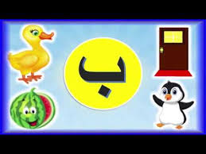

Slide 6
كلمات تبدأ بحرف الباء

Slide 7
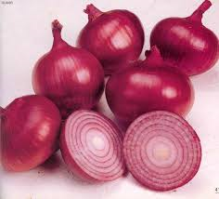
بصل

Slide 8
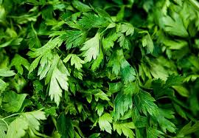
بقدونس

Slide 9
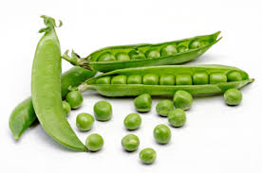
بازيلاء

Slide 10
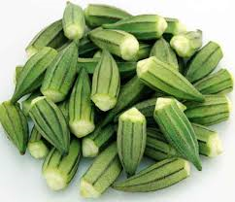
بامية

Slide 11
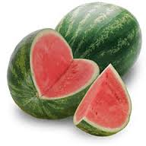
بـطيخ

Slide 12
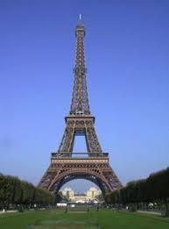
بـرج

Slide 13
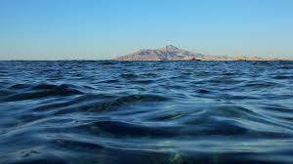
بحر

Slide 14
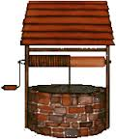
بئر

Slide 15
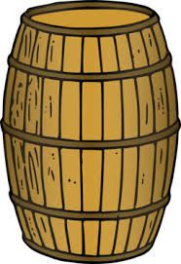
برميل

Slide 16
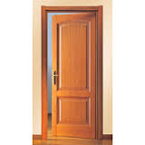
باب

Slide 17
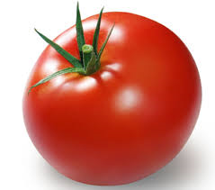
بندورة

Slide 18
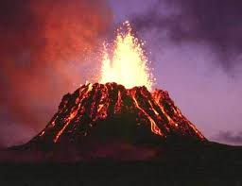
بركان

Slide 19
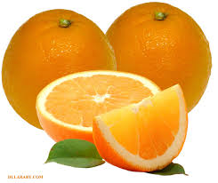
برتقال

Slide 20
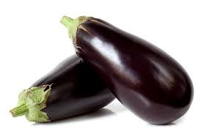
باذنجان

Slide 21
بنفسجي

Slide 22
برتقالي

Slide 23
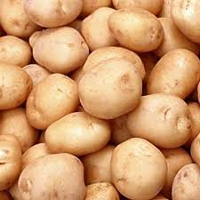
بطاطا

Slide 24
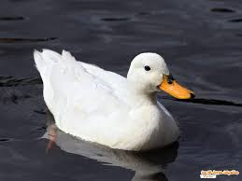
بطة

Slide 25
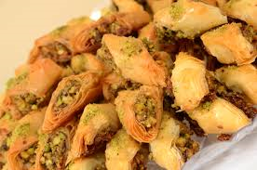
بقلاوة

Slide 26
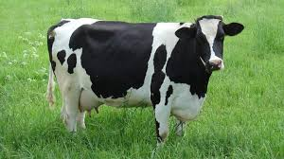
بقرة

Slide 27
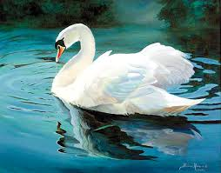
بجعة

Slide 28
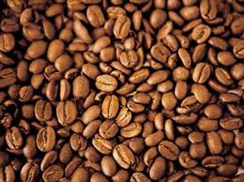
بـن

